Slide 1
Strojové učení na platformě Apache Spark
Aplikace postupů strojového učení na velké objemy dat.
Obsah:
1. Implementace algoritmu pro doporučovací systém
2. BigData: Hadoop, Spark
3. Projekt

Slide 2
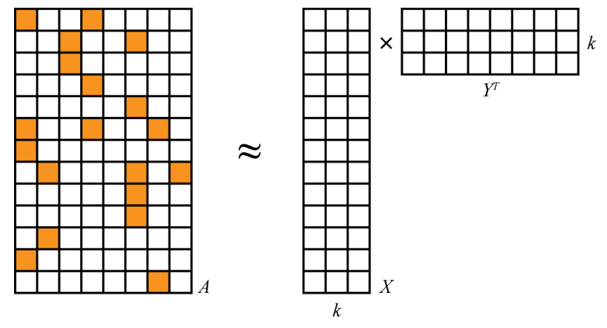
Implementace doporučovacího algoritmu
Kolaborativní filtrování
Využívá předchozí interakci se systémem
Počet shlédnutí filmu, nákup knihy
Souhrnně hodnocení produktu
Faktorizace matic
Hodnocení reprezentujeme jako matici
Rozklad na 2 faktorové matice s nízkým počtem rozměrů
Každý rozměr odpovídá skryté vlastnosti modelu
Matice vzniklá násobením obsahuje predikované hodnoty
Implementováno pro Apache Spark API
Scala
Určeno pro běhové prostředí Javy
Výstupem standartní JAR

Slide 3
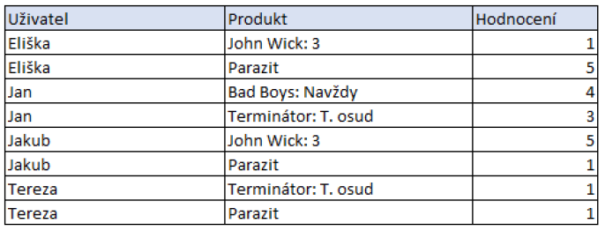
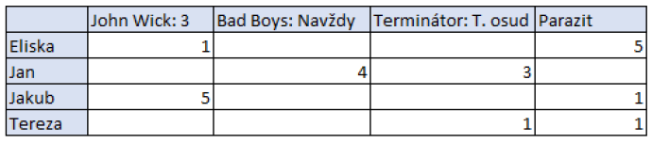
Faktorizace matic - příklad
4 uživatelé
4 produkty
8 hodnocení

Slide 4
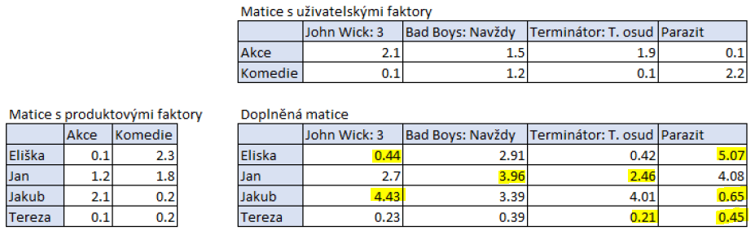

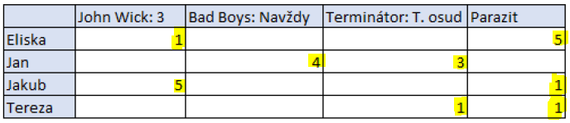
Faktorizace matic - příklad
Zdrojova matice

Slide 5
Vytvoření testovacího klastru
Apache Hadoop
Open Source platforma pro práci s velkými objemy dat
Určeno pro data centra
Implementováno v Javě
Určeno pro OS Linux a x86
HDFS, YARN, MapReduce
Virtuální klastr
1 master, 3 workery
VirtualBOX hypervizor
Centos 7
HortonWorks HDP
Distribuované úložistě
Běhové prostředí pro Spark

Slide 6
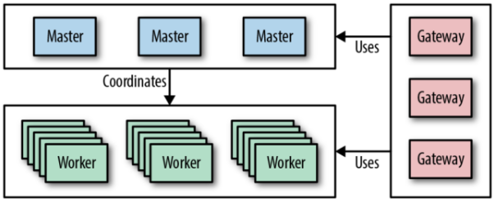
Hadoop Klastr
Skupina serverů tzv. uzlů
Poskytuje služby
Master uzly - koordinace, metadata, failover
Worker uzly – ukládání dat, výpočty
Gateway/Edge uzly – přístup ke službám klastru, konfigurace, utility
2-3 Master uzly, velký počet workerů

Slide 7
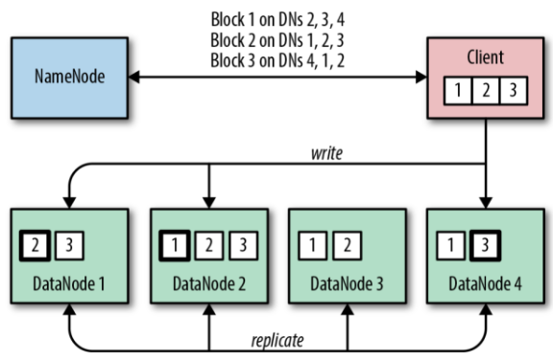
HDFS (Hadoop Distributed File System)
Distribuovaný souborový systém
Ukládání po blocích (128MB)
Repliky bloků na více uzlech (3)
Služba NameNode na master uzlech
Služba DataNode na worker uzlech

Slide 8
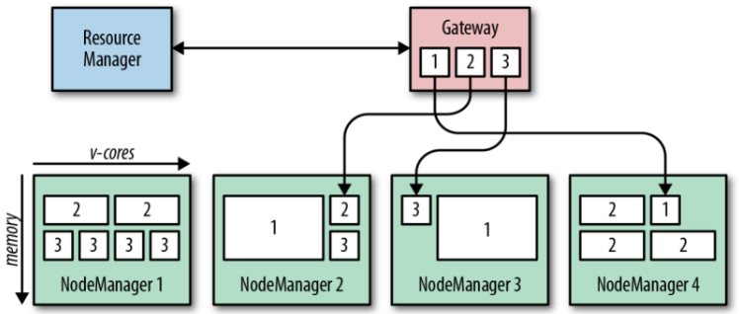
YARN (Yet Another Resource Negotiator)
Centralizovaný klastr manažer
Zodpovědný za přidělování prostředků klastru
Služba ResourceManager na master uzlech
Služba NodeManager na worker uzlech
Klientská aplikace spouští vlastní řídící proces (AM)

Slide 9
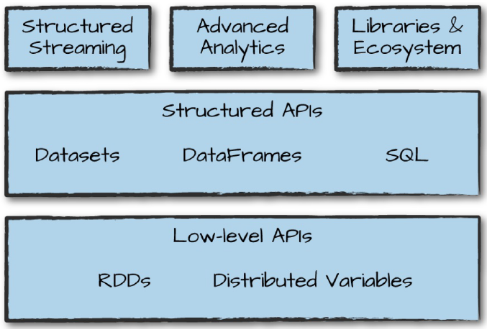
Apache Spark
Unifikovaný výpočetní systém pro paralelní zpracování dat
Bohaté API, funkcionální zápis
Podpora Javy, Scaly, Pythonu, R
Nezávislé na konkrétním úložišti
Podpora více klastr manažerů
Výpočet prováděný na

Slide 11
Projekt
Vytvoření testovacího klastru
Implementace algoritmu pro faktorizaci matic
Vytvoření a vyhodnocení cílového modelu.

Slide 12
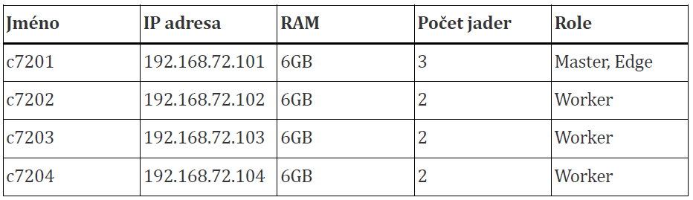
Vytvoření testovacího klastru
Vitruální klastr
VitrualBOX hypervisor
Centos 7
Horton Works Hadoop Distribution

Slide 13
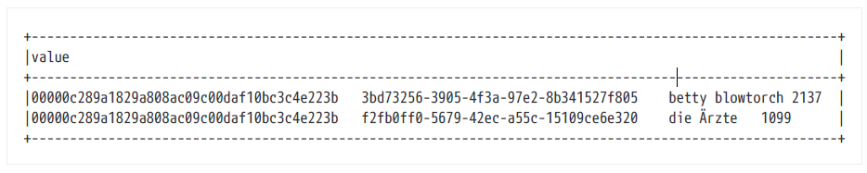
Zdrojová data
Volně dostupný implicitní dataset z Last.fm
18 milionů hodnocení
360 tisíc uživatelů
290 tisíc interpretů

Slide 14
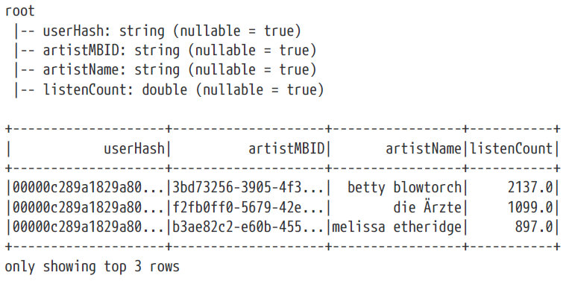
Příprava dat
Zparsování řádků
Převod identifikátorů na celá čísla
Rozdělení na tréninková a testovací data

Slide 15
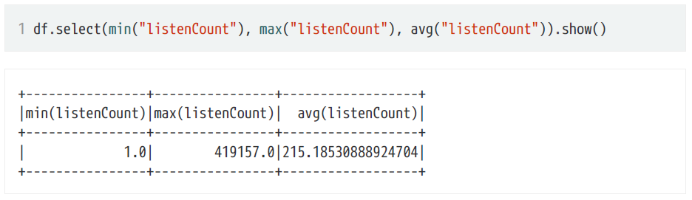
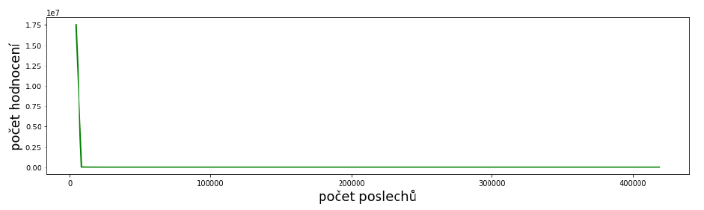
Průzkum dat I.

Slide 16
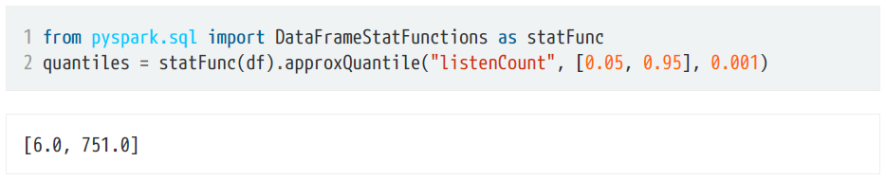
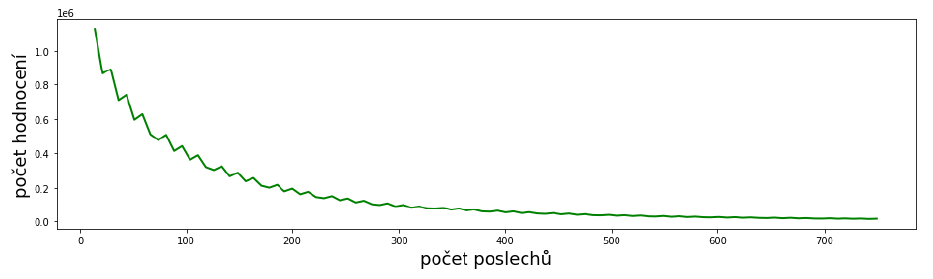
Průzkum dat II.

